Slide 1
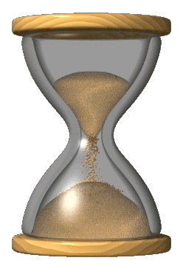

1 MINUTO

Slide 2
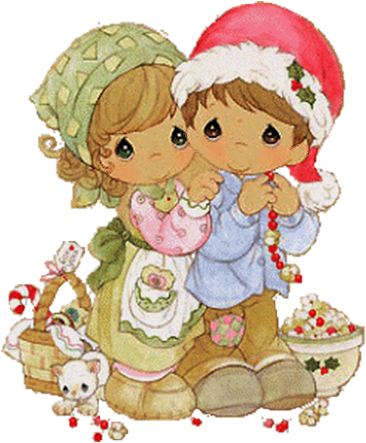

Slide 3
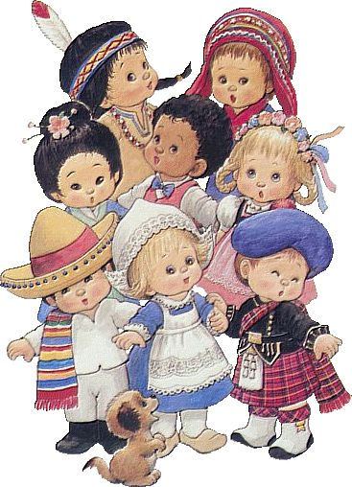
Se dice que se necesita un minuto para conocer a una persona ¡entre miles!

Slide 4
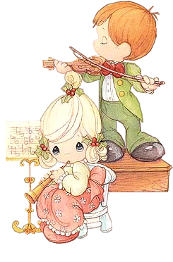
Una hora, para ¡conocer sus talentos !

Slide 5
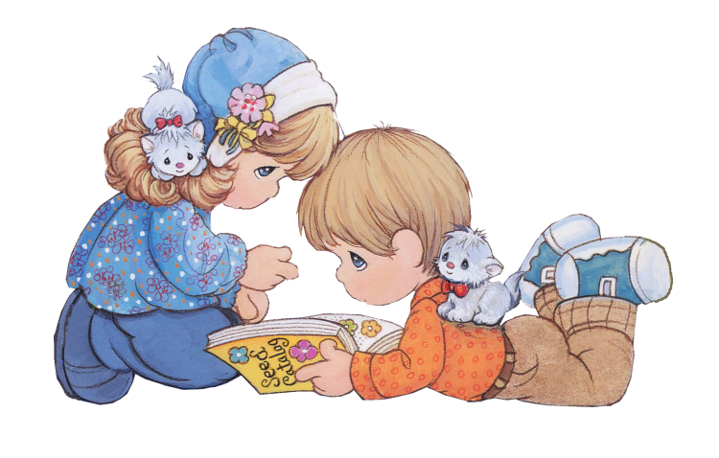

Slide 6
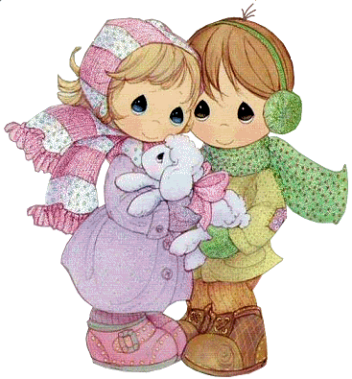
Un día para ¡llegar a amarla!

Slide 7
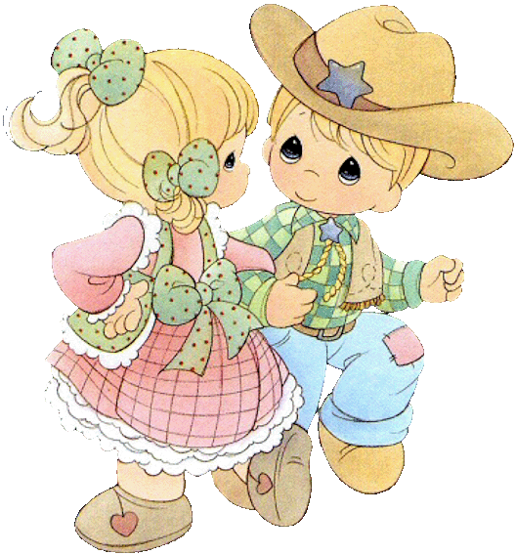

Slide 8
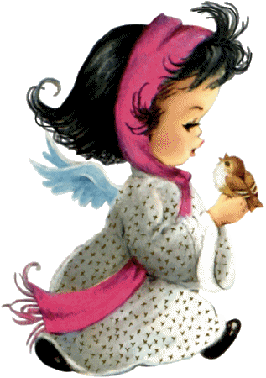
Pero después se necesita toda una vida, ¡para que la olvides!

Slide 9
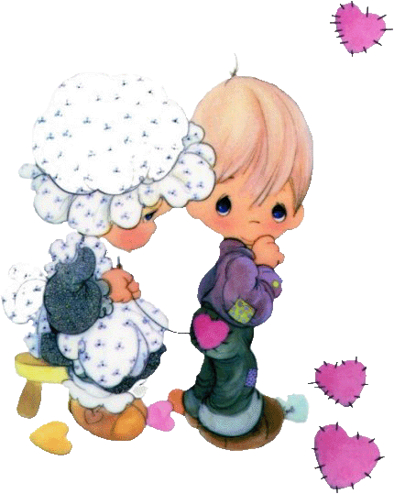

Slide 10

Regala estas líneas a todas las personas que llevas en el corazón y que no te gustaría olvidar.

Slide 11
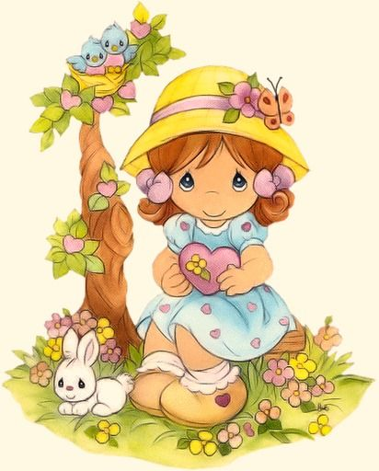

Slide 12
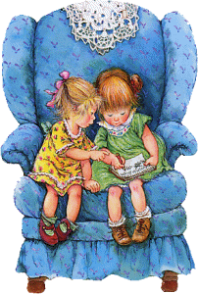
Con esta carta estarás demostrándoles lo que ellos significan para ti.

Slide 13
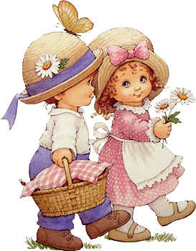

Slide 14
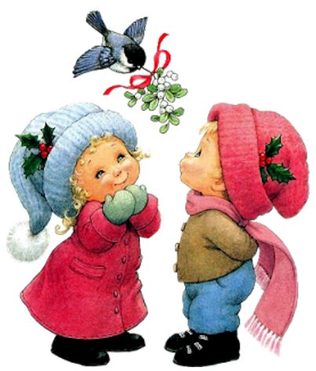
Sí no lo envías a nadie, demostrarás que no tienes tiempo para tu familia y amigos…
!Envía esta carta! Seguro que lo que estás haciendo es, tal vez ,menos importante que su amistad.

Slide 15
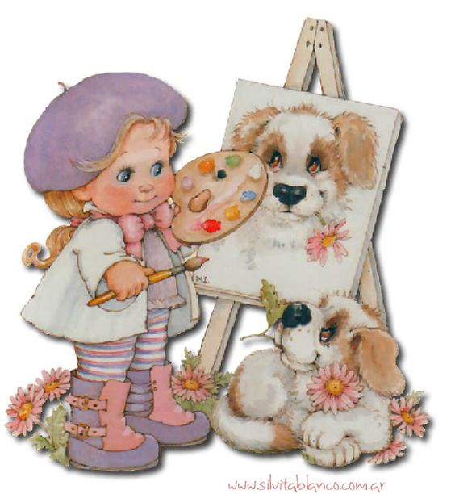

Slide 16
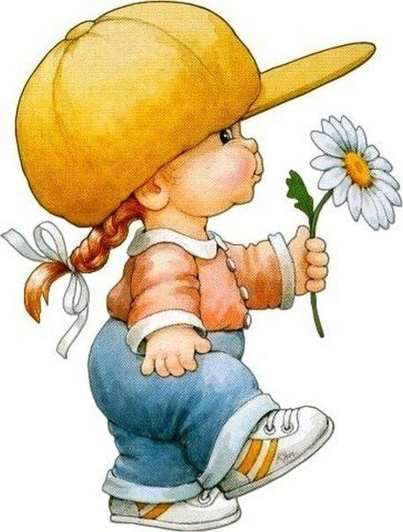
¡Con todo mi cariño para ti!

Slide 17


Mayo 2011
Música: La vida es bella
Margarita

Slide 18








¿Te ha gustado?
Puedes ver más entrando
Aquí
Además puedes recibir powerpoints en tu correo electrónico suscribiéndote aquí:
Esta presentación powerpoint ha sido creada y compartida única y exclusivamente para mispps.com

